Slide 1
Родительское собрание
«Вот и стали мы на год взрослее»
.

Slide 2
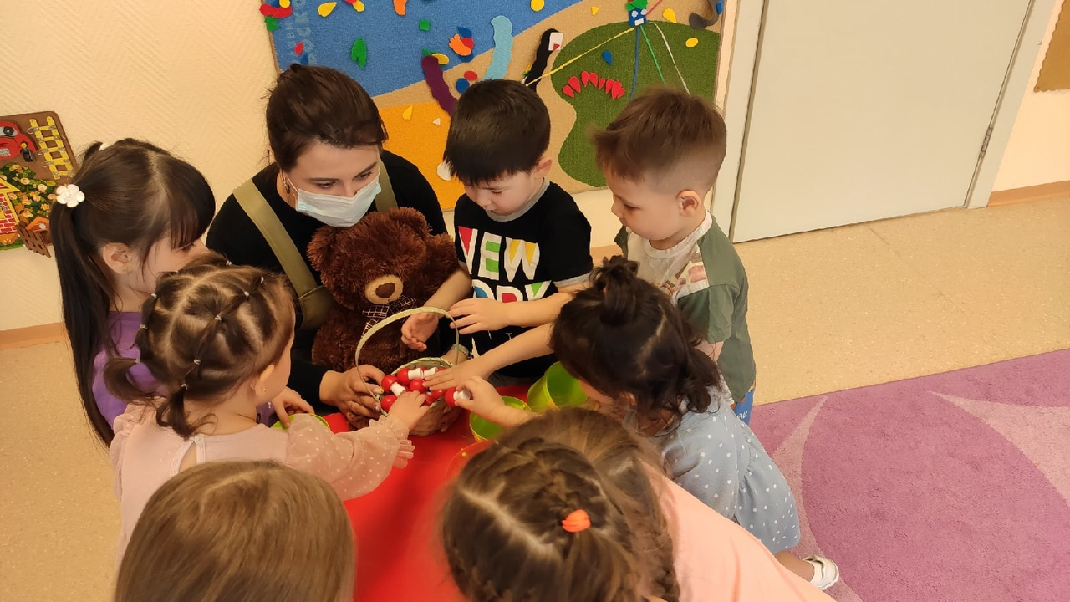
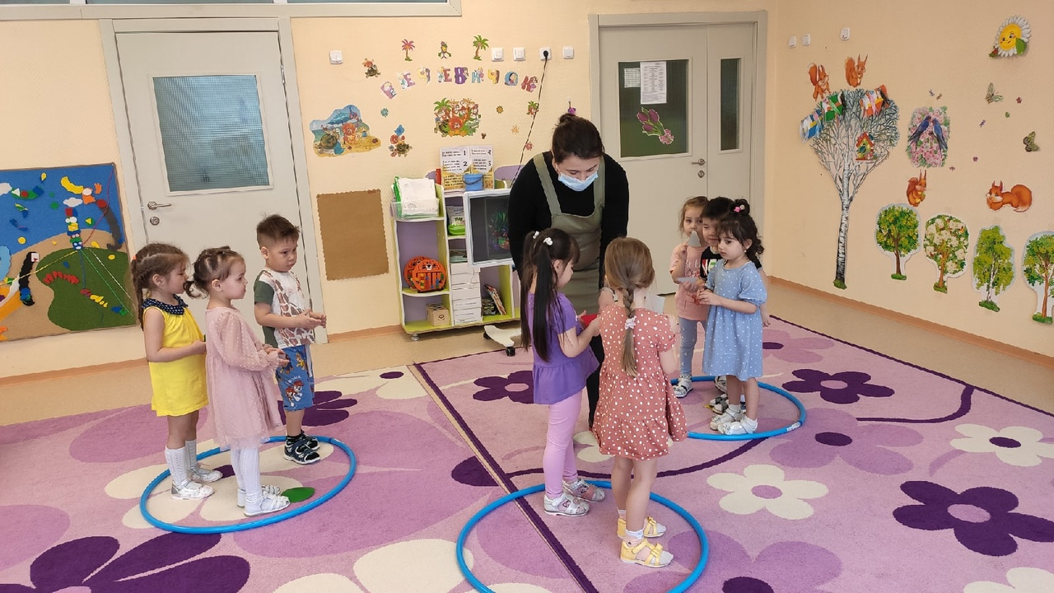
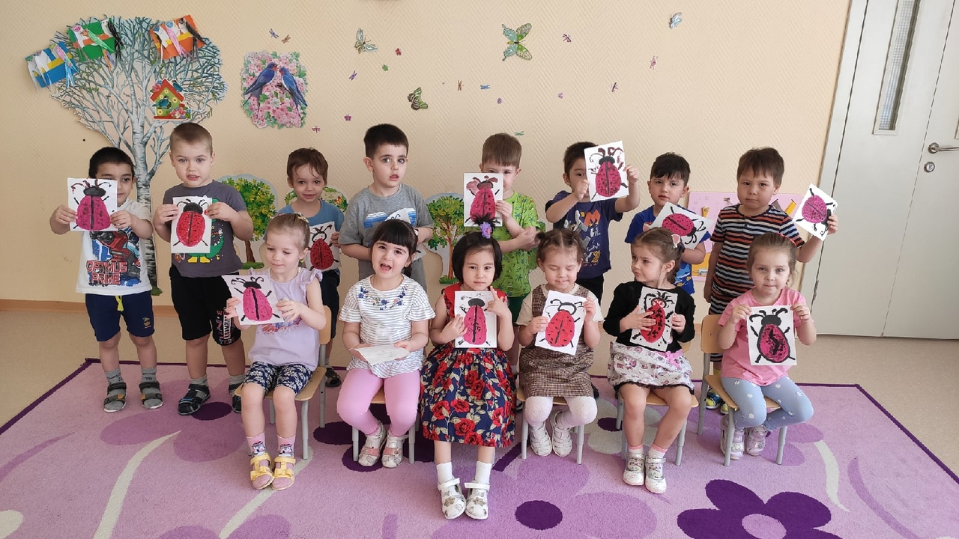
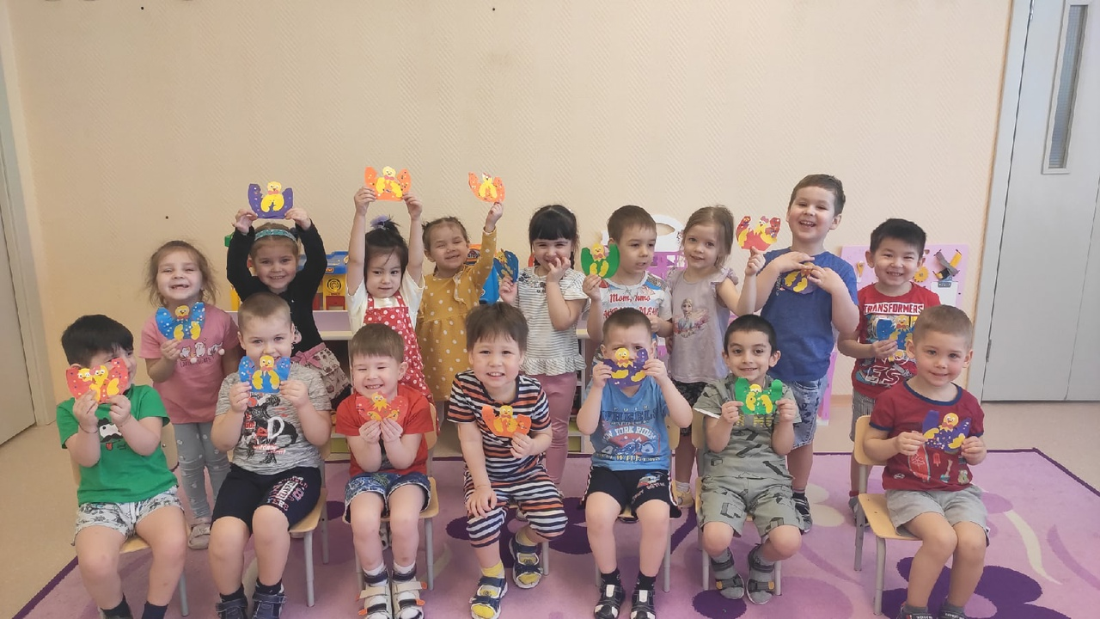
Чему мы научились за год: подводим итоги 2020-2021 учебного года.
Познакомить родителей с достижениями и успехами их детей.
Подвести итоги совместной деятельности воспитателей, детей и родителей.

Slide 3
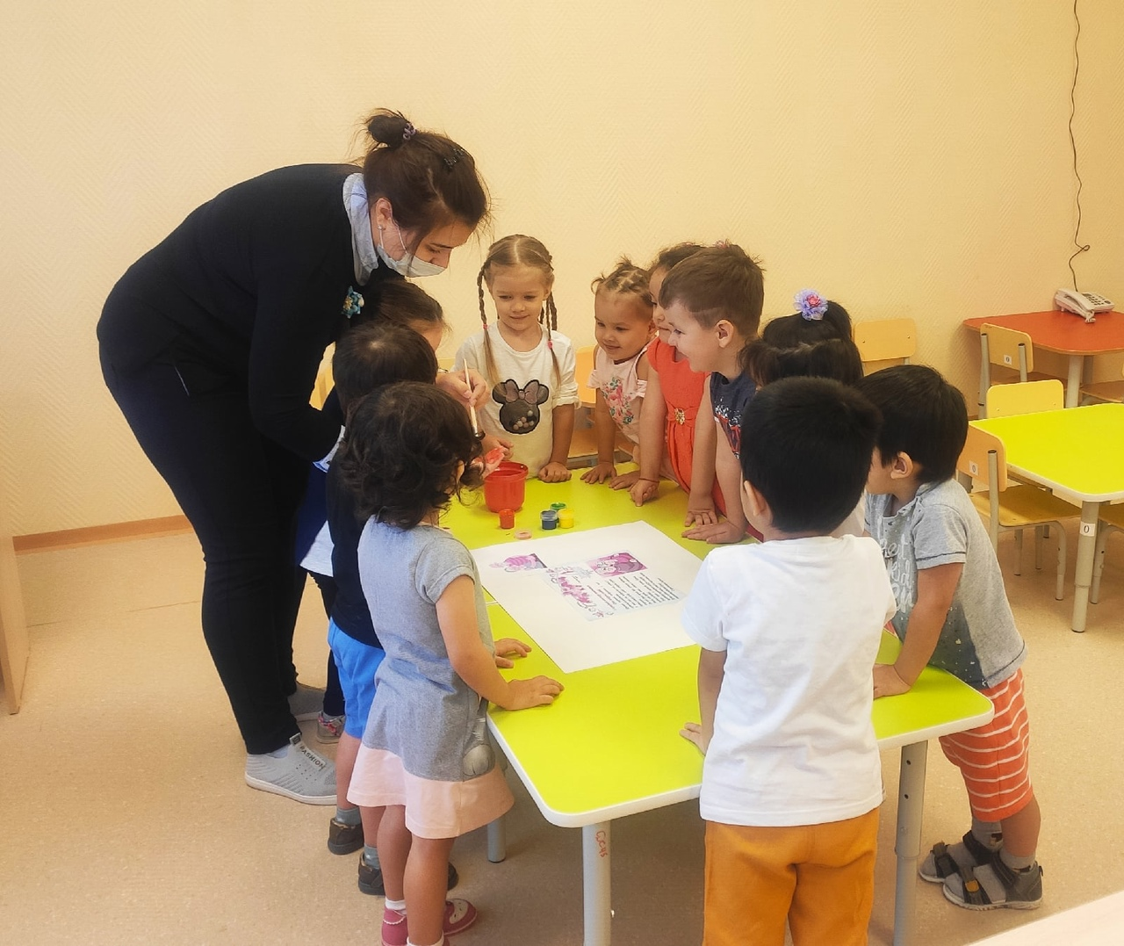
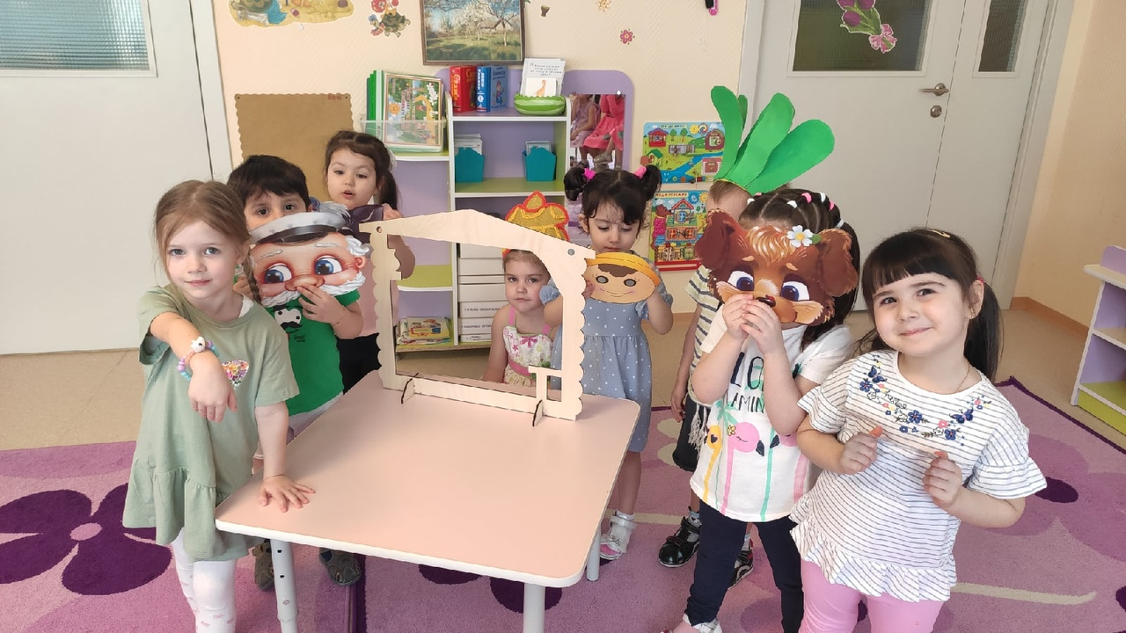
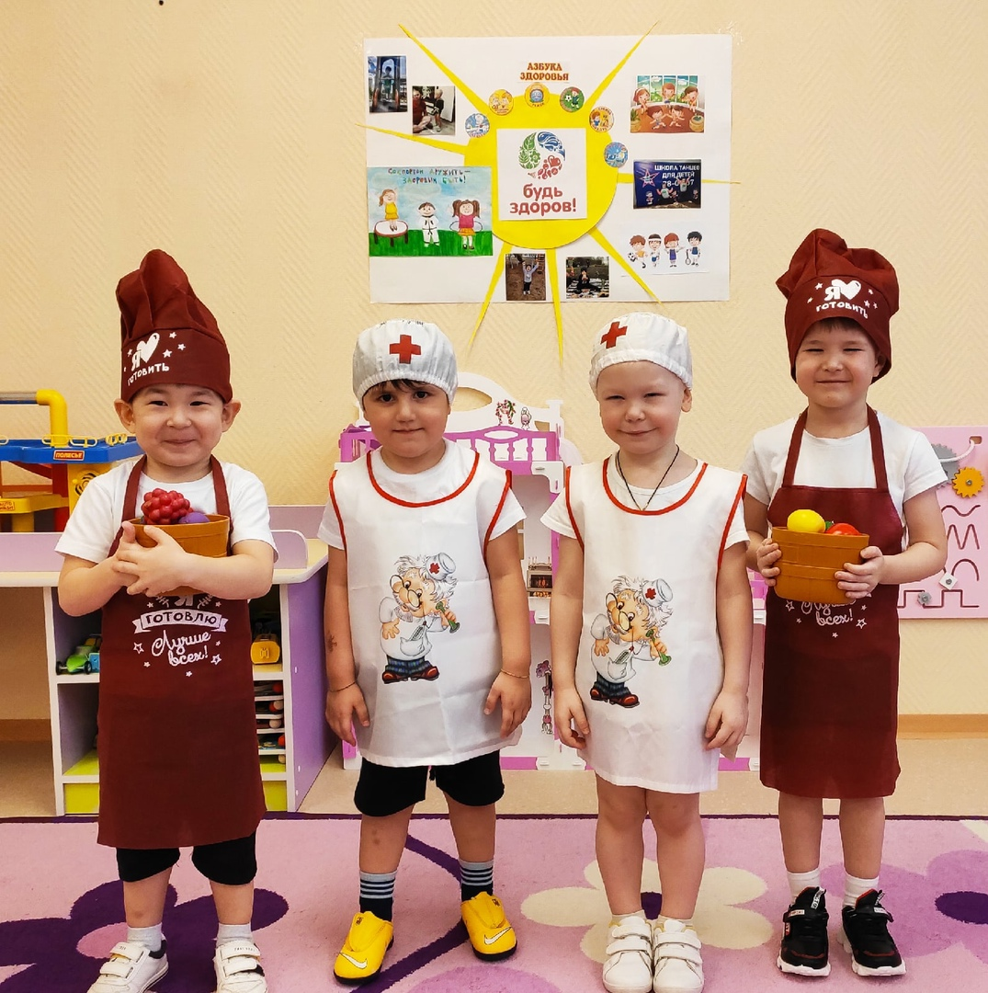
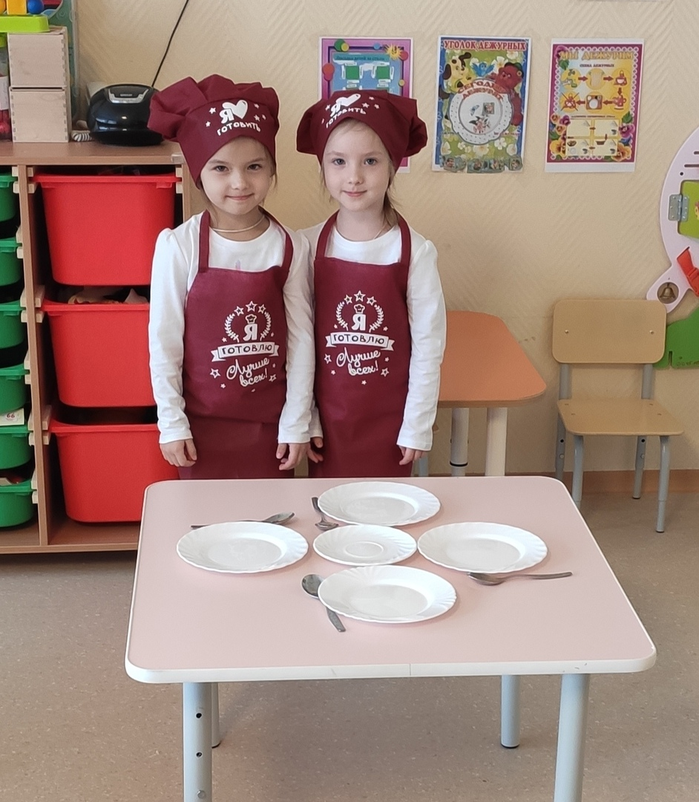
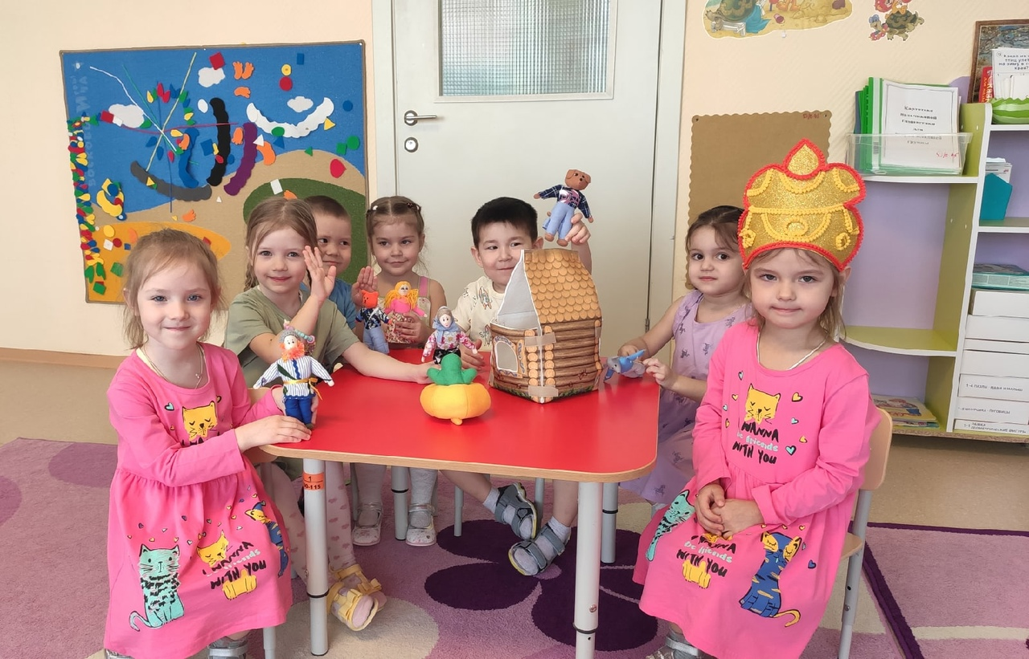

Slide 4
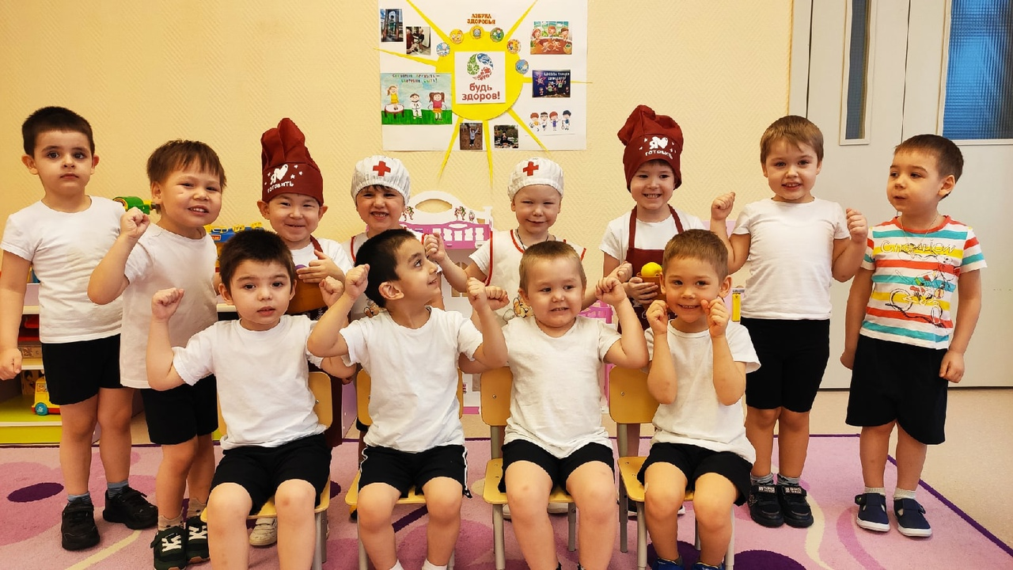
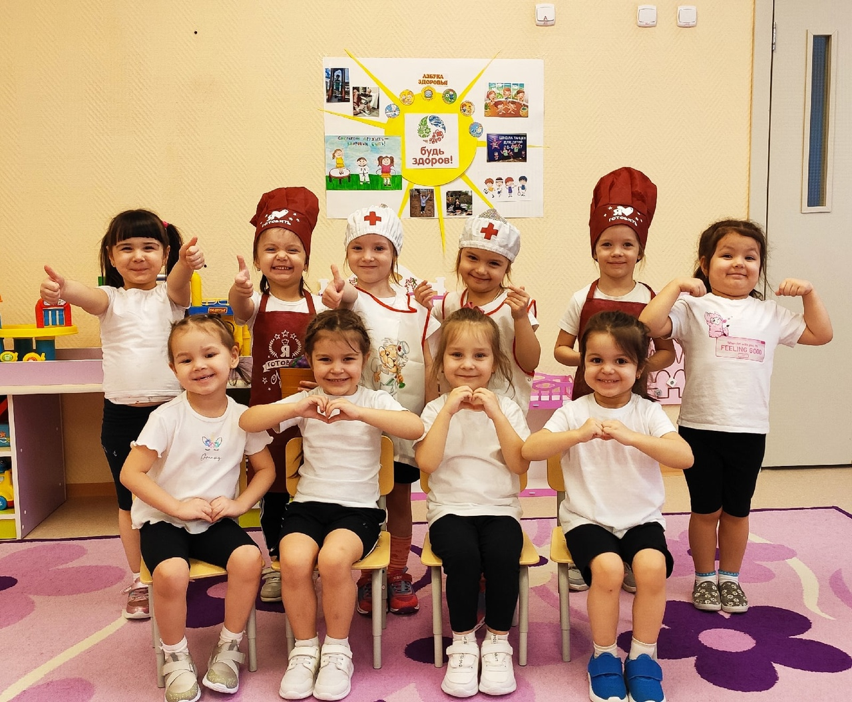
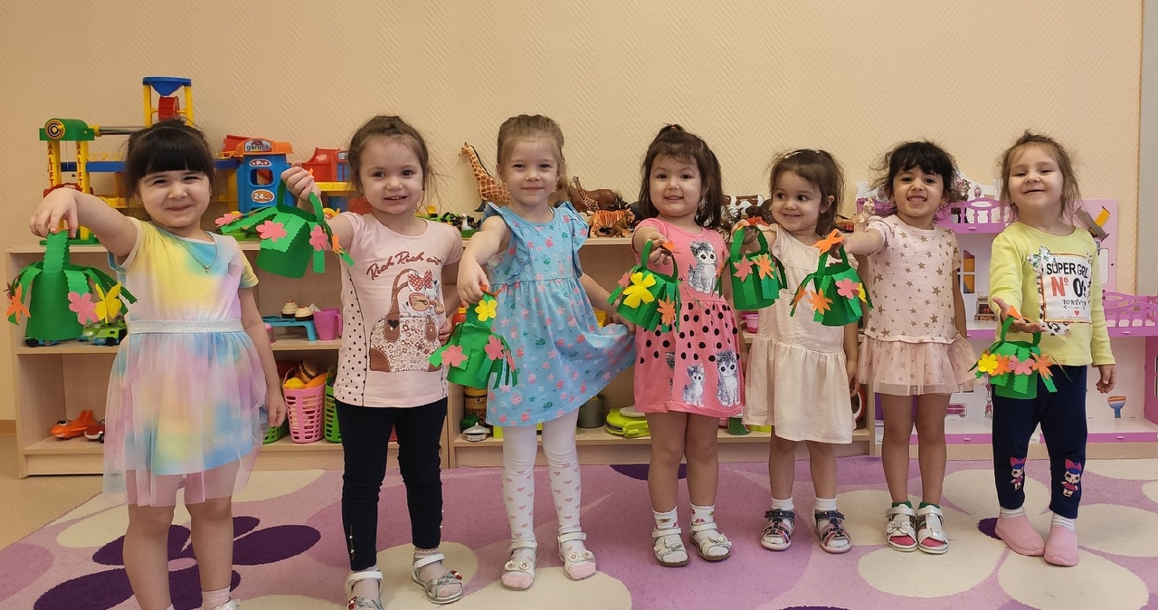
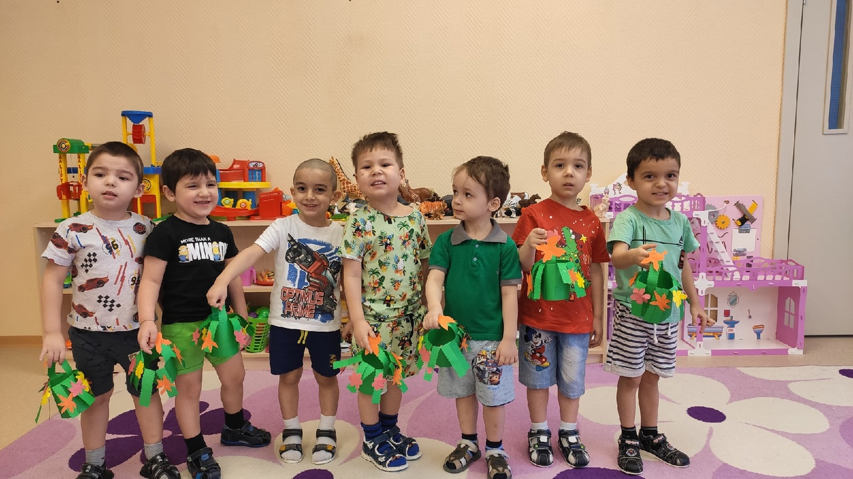

Slide 5
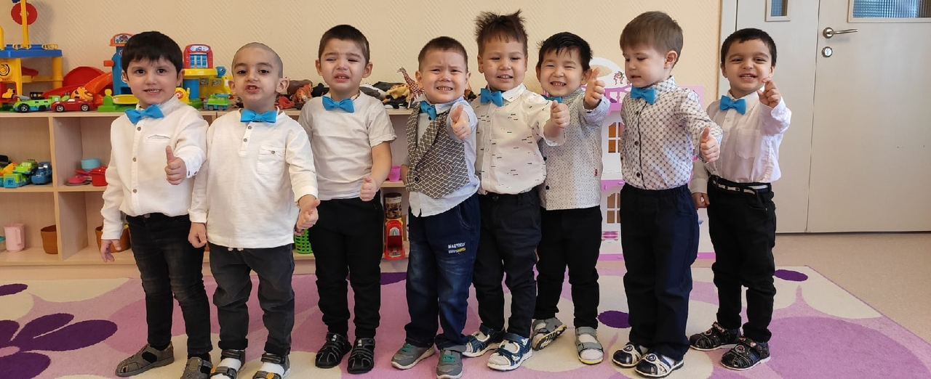
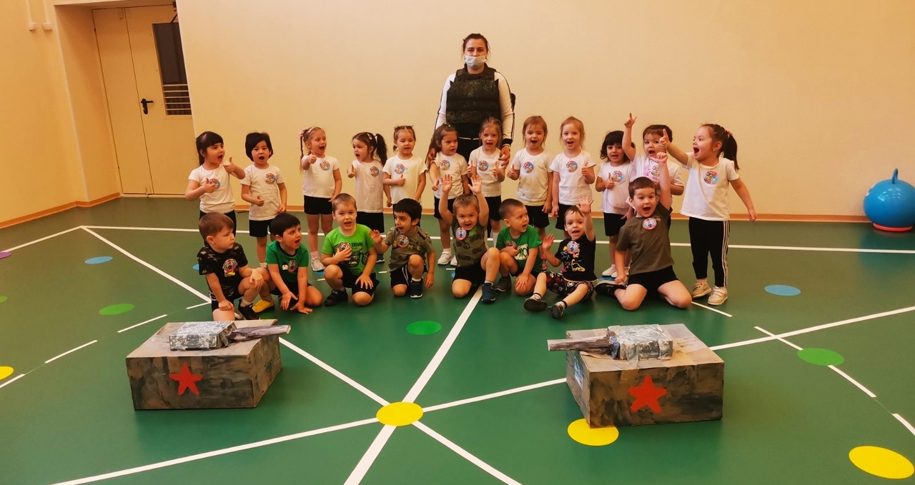
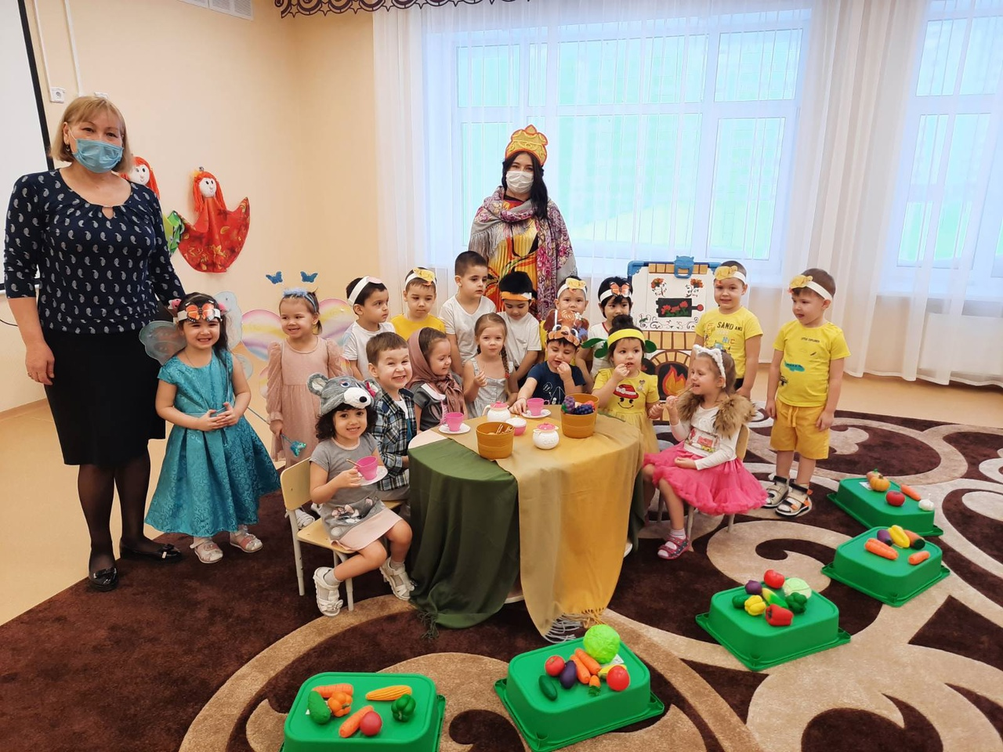
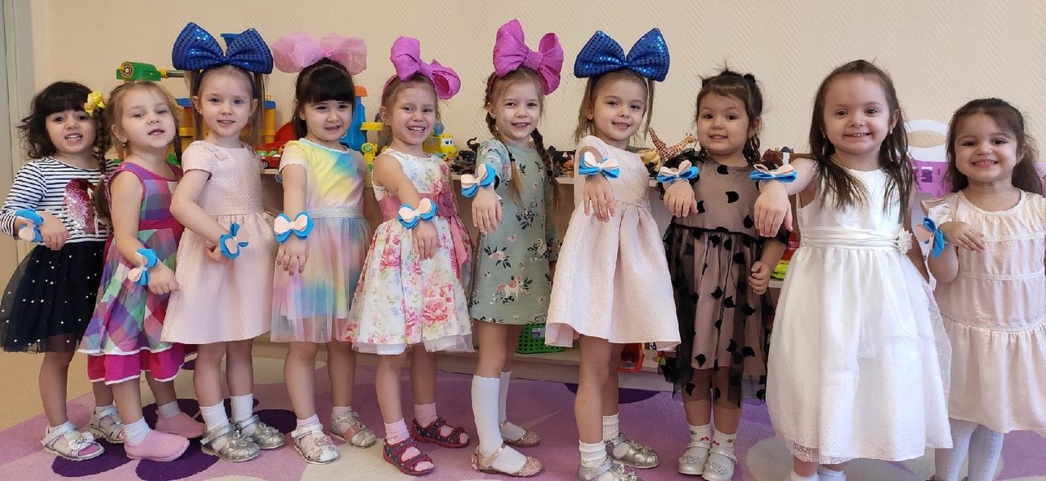

Slide 6
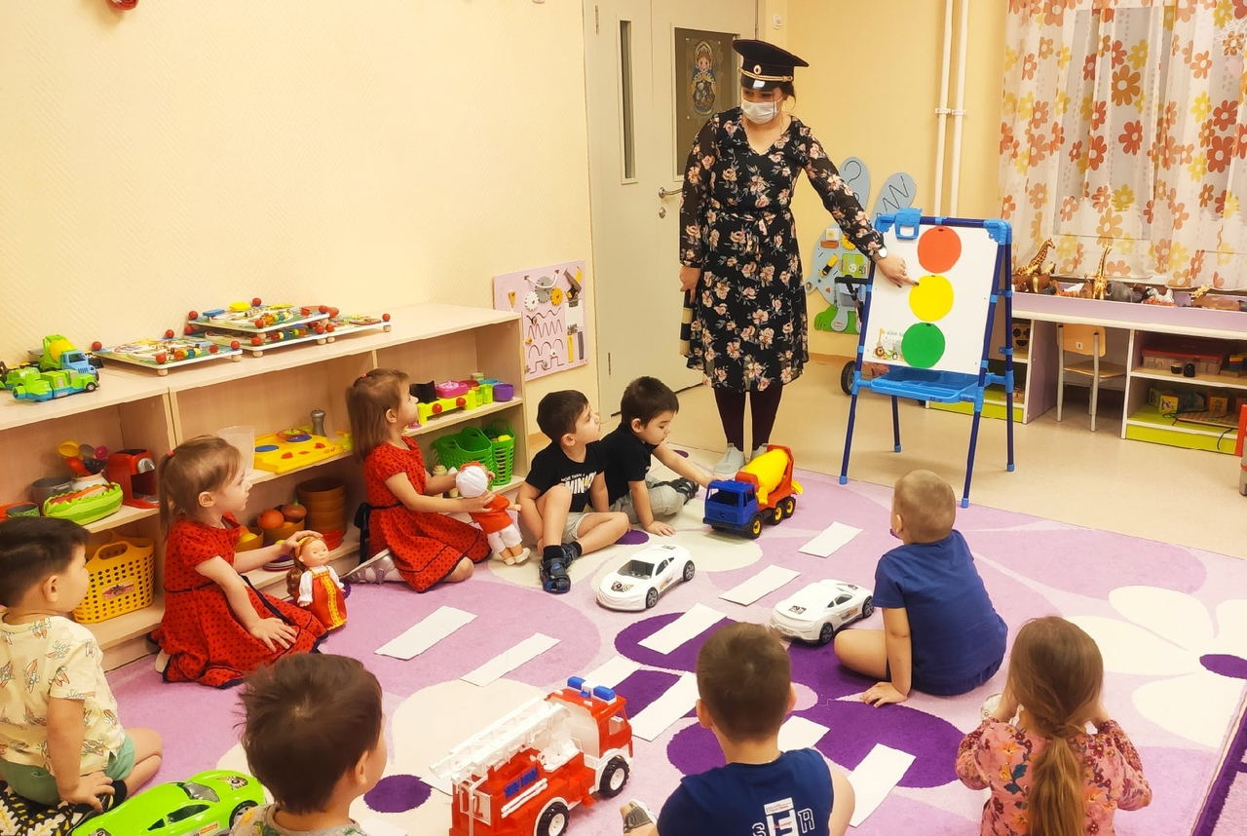
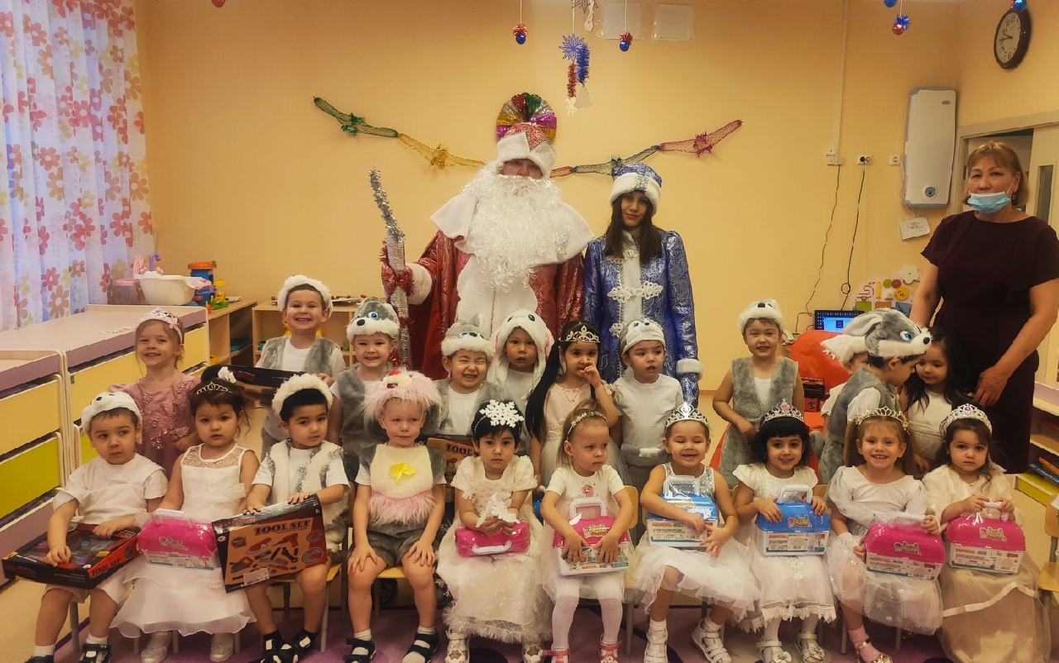
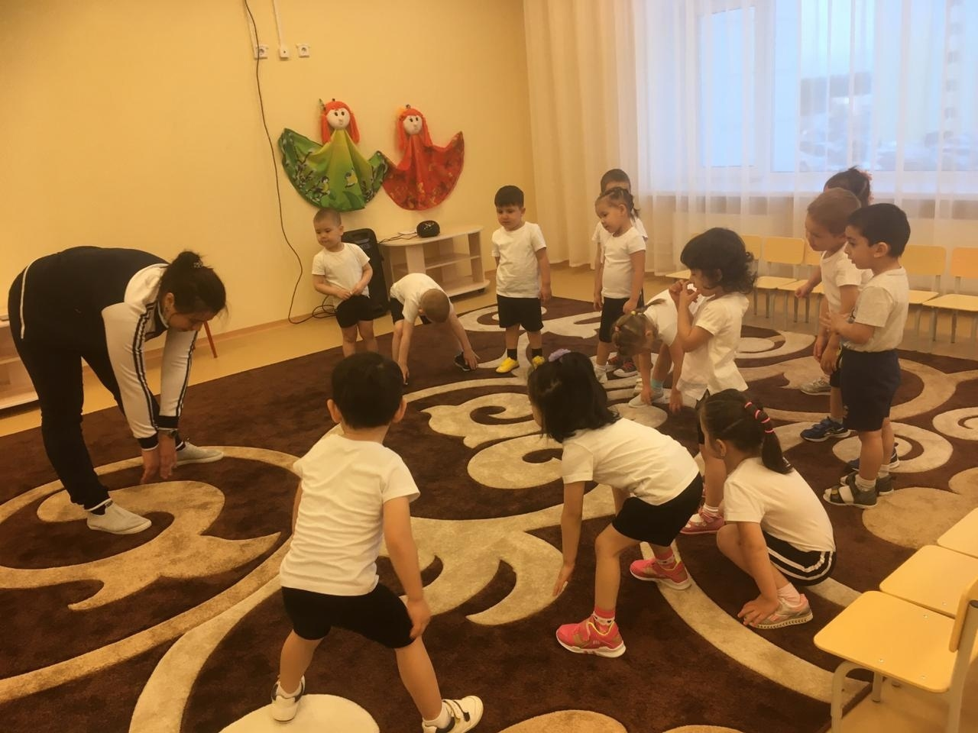

Slide 7
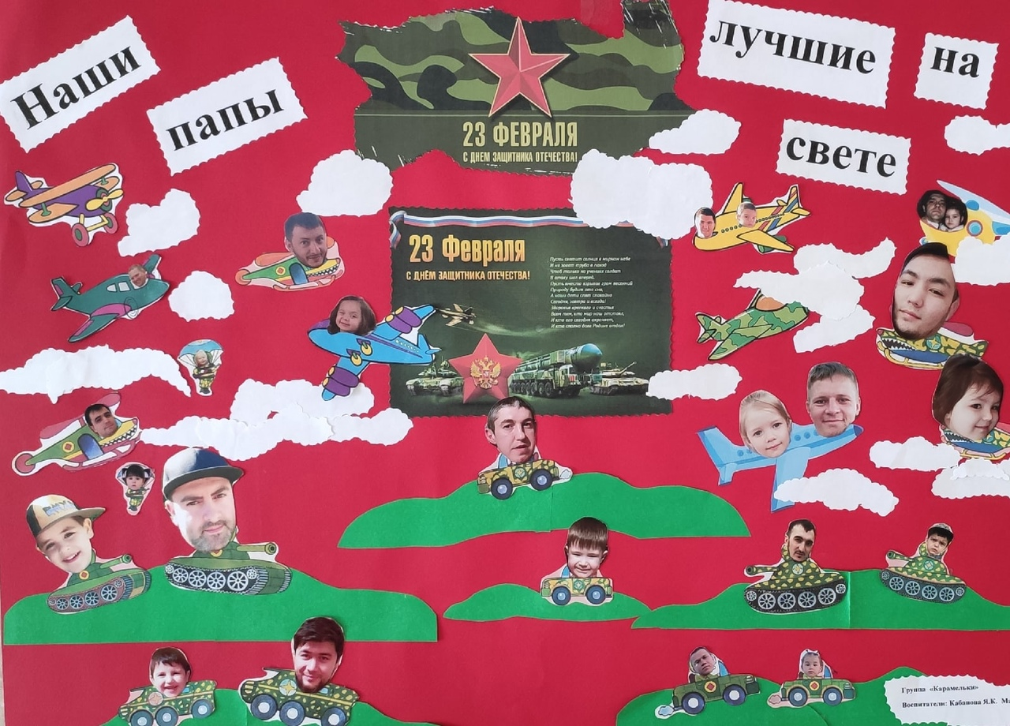
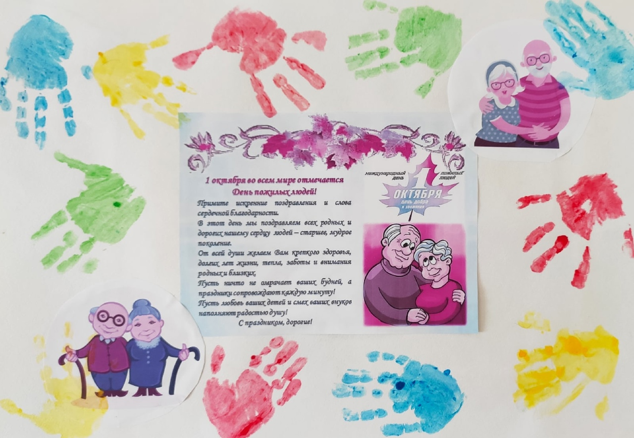
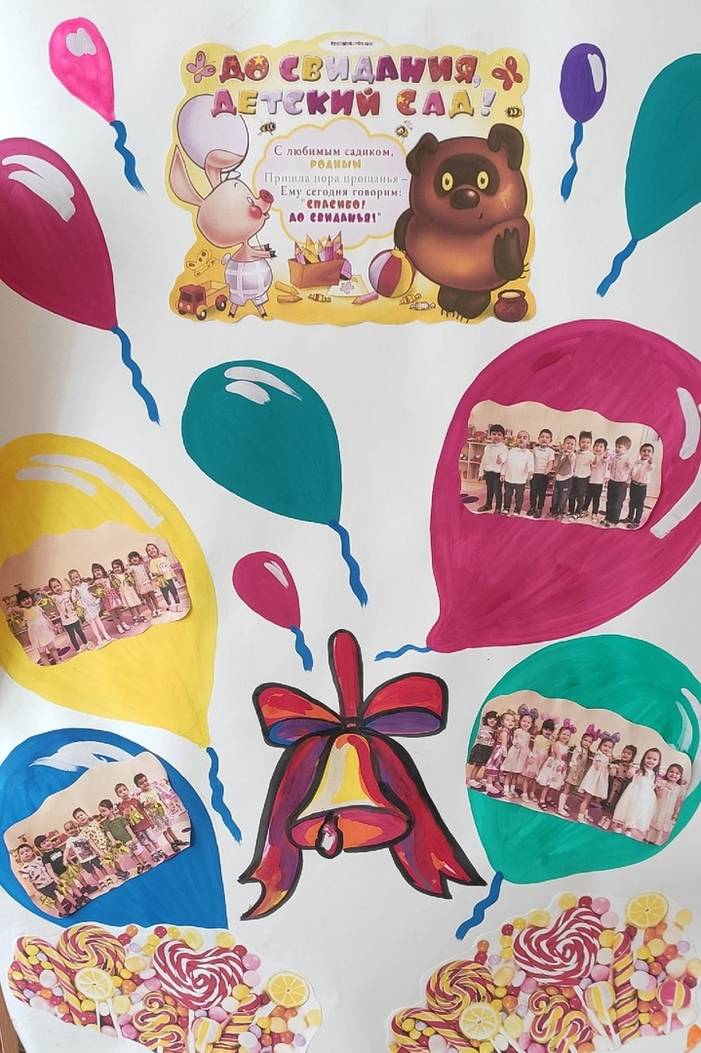
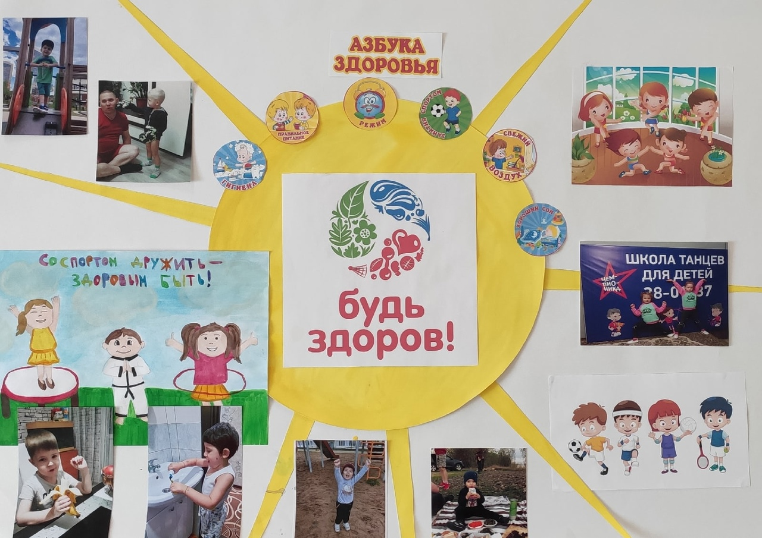

Slide 8
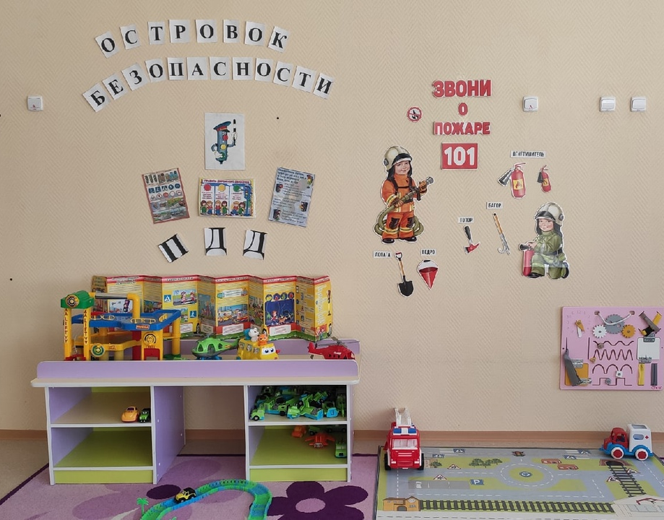
План работы на летний период. Безопасность детей в летний период на дорогах.
Лето – замечательное время года, продолжается систематическая и плодотворная работа по разделам программы. Все виды деятельности переносятся на воздух. Каждому виду отводится место и время в распорядке дня. На летний оздоровительный период с 1.06.21 по 31.08.21г. составлен план, что дети не напряжены регламентировано-образовательной деятельностью, но познавательные и развивающие возможности этого периода настолько высоки, что не использовать их просто нельзя. Сбалансирована самостоятельная и организованная воспитательная деятельность. В план работы входят: игровые, музыкальные часы, наблюдения и экспериментальная деятельность, конкурсы, развлечения, работа оздоровительной направленности.

Slide 9


Slide 10

Меры безопасности в период короновируса.

Slide 11
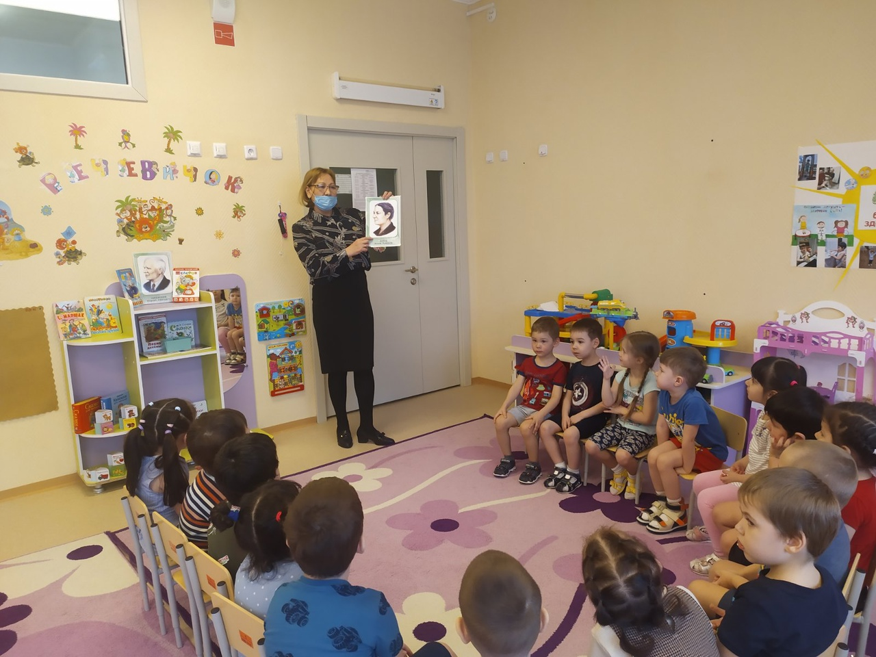
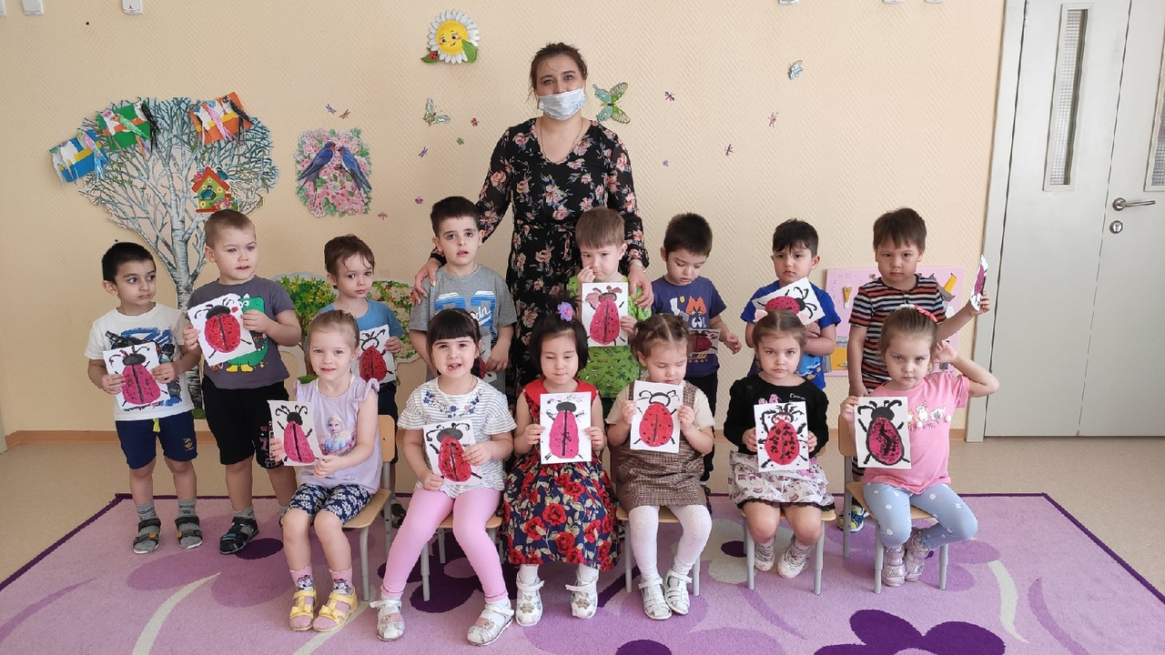
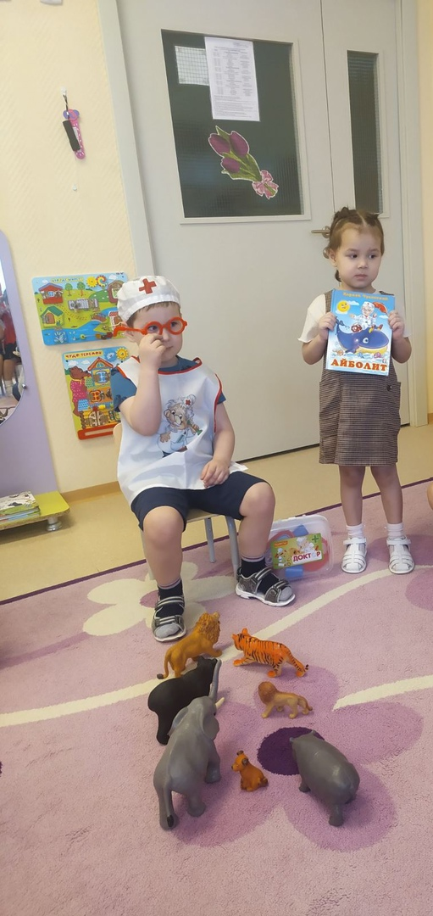
Заключительная часть. Разное.
Вот и подошло к концу наше родительское собрание. Хотим вам выразить благодарность за помощь и сотрудничество в течение года. Очень рады, что Вы уделили нам время на итоговое родительское собрание, порадовались за детей, увидели результаты и их маленькие достижения. Всего вам доброго!

